Slide 1

Cuckoo Filter
汇报人：石亮
汇报时间：2024年10月9日

Slide 2
01
Bloom filter and Variants
行业PPT模板http://www.www.2ppt.com.com/hangye/
02
Cuckoo Hash Table and Cuckoo Filter
内容
CONTENTS
03
Cuckoo Filter optimization
04
Bloom Filter vs Cuckoo Filter

Slide 3
第一部分
Bloom Filter and Variants

Slide 4
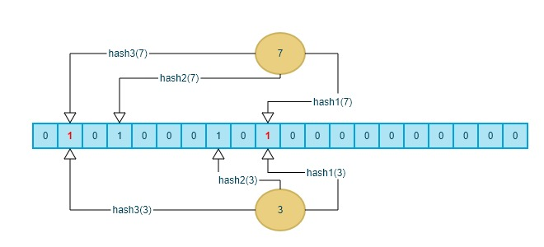
Bloom Filter:名为布隆过滤器，是在1970年由布隆提出的；实际上是一个很长的二进制向量（位图）和一系列随机映射的函数（hash函数），用于检索一个元素是否在一个集合中；该论文中定义为由k个散列函数和一个比特数组组成。
优点：支持插入和查找操作，速度快；数据结构仅存储“0”和“1”，占用内存较小。
缺点：不支持删除操作；有一定的误判概率（用ϵ表示）。
特性：能够确定某个kv一定不存在，不能确定一定存在。
bloom Filter插入原理图

Slide 5
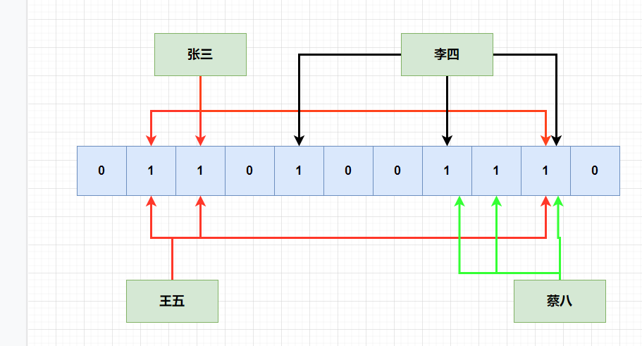
误判率ϵ是不可避免的，主要影响的因素就是hash函数的个数。ϵ越低，所需要的哈希函数越多，所占的空间越大。
原因：多个元素通过哈希函数所得到的存储的位置下标值可能相同，这就可能造成在插入和查找操作中有一定的误判，为了减少这种误判，就可以增加hash函数的个数，那么多个元素进行hash操作后位置相同的概率就会减小，hash碰撞冲突就会减小，而增加hash函数的个数就会增加比特数组的个数，所占空间也就越大。
对于ϵ来说，空间优化的布隆过滤器使用k=log2(1/ϵ)个hash函数，这样的布隆过滤器就可以使用1.44log2(1/ϵ)位来存储每个元素，但还是增加了开销，且删除操作还是不能实现，接下来将介绍布隆过滤器的变体来实现删除操作。
数据‘张三’和‘王五’发生hash冲突

Slide 6
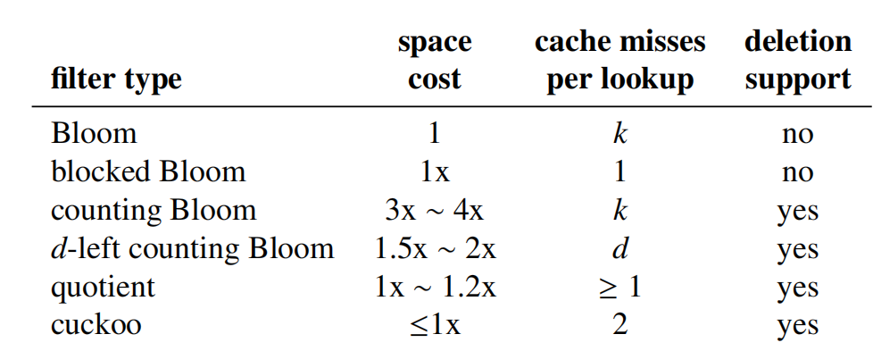
Counting Bloom Filter:称为计数布隆过滤器，使用计数器数组代替比特数组，数组的初始值为0，支持删除操作；通常一个计数器由4位或更多位组成，所以空间花销比标准的布隆过滤器多4倍或更多。
Blocked Bloom Filter:称为阻塞布隆过滤器，由一组小的布隆过滤器组成，每个小的布隆过滤器放置在一个CPU缓存行中；每次查询最多只导致一次缓存缺失，提高了性能，但是由于每个小部分元素负载不均衡，会导致整体的一个误报率更高。
d-left Counting Bloom Filter:称为d-left计数布隆过滤器，是上面两种布隆过滤器的结合体，但是存入的是每个元素的指纹（fingerprint，与Cuckoo Filter类似），空间成本比较小，支持删除操作，但是实现比较复杂。
Quotient Filter:称为商过滤器，存入的是元素的指纹，利用线性探测来确定，而这个指纹包含的是这个元素的商和余数；支持删除操作，但需要额外的元数据来编码每个条目，在到达指定元素前会对一系列表项进行解码，使得性能下降。
布隆过滤器及变体的属性

Slide 7
第二部分
Cuckoo Hash Table and Cuckoo Filter

Slide 8
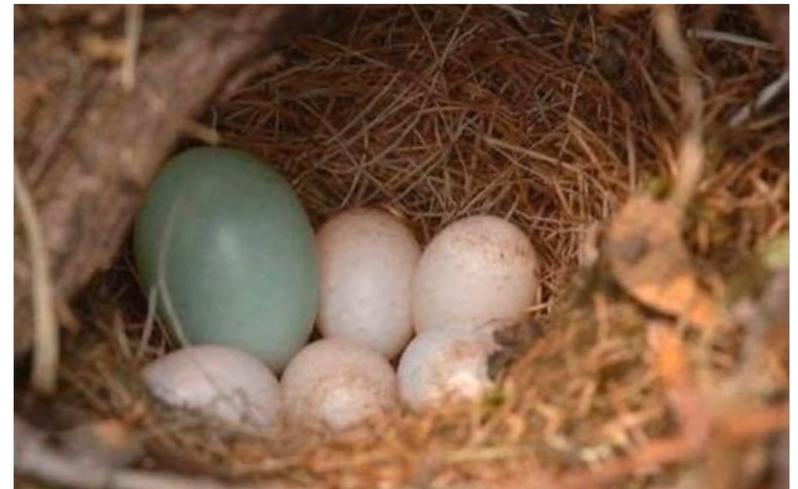
鸠占鹊巢

Slide 9
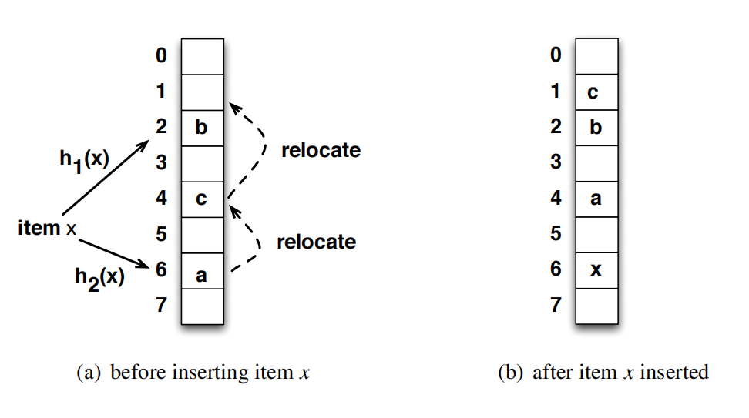
Cuckoo hash 示意图
布谷鸟哈希改进了早期的元素放置策略，空间利用率能达到95%以上，但是会出现循环挤兑的问题；为了解决这种问题，第一种是达到了循环的上限就对整个桶数组进行扩容；第二种则是把每个桶划分为多个小桶（与Cuckoo Filter相似，每个小桶在该文中称为entry）

Slide 10
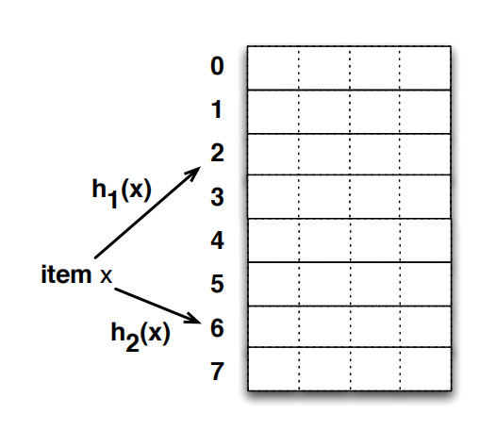
Cuckoo Filter出现的前提背景：在进行集合成员测试(set membership test)中,布隆过滤器不支持删除操作，且它的变体虽然解决了一部分的问题，比如删除操作，但也会出现其它方面的问题（如空间开销、操作复杂、误报率变高等问题），而布谷鸟哈希虽然支持删除操作，但会出现循环挤兑问题；在此基础上，为了实现更高的表占用率和各方面性能优化提出了Cuckoo Fileter。
Challenges
1.插入操作时插入的是元素经过hash形成的固定大小的fingerprint，而非kv，那么就要考虑重新定位到它们的替换位置。
2.Cuckoo Filter将元素与哈希表中的多个位置关联起来，提高了表的占用率，但在每次查找中可能探测更多的位置，要保持相同的ϵ就需要更多的空间来存储更多的指纹，所以就要优化表占用和其大小的关系。
Cuckoo Filter

Slide 11
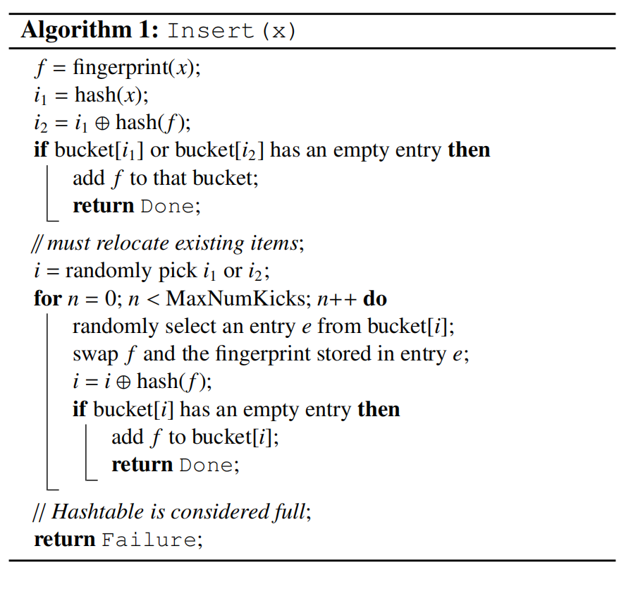
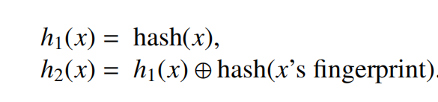
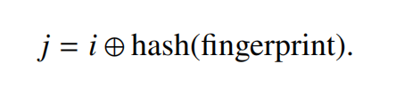
Cuckoo Filter basic operations---Insert
由于布谷鸟过滤器只存储指纹信息，无法恢复和重新hash原始键以找到它们的备用位置，所以使用了一种partial-key cuckoo hashing(部分键的布谷鸟哈希）来确定备用位置，公式如下：
由于异或操作，实现了两个桶的一个对偶性，即只要知道了桶i，就可以根据其索引和指纹确定其替代桶j:
这里对指纹也进行了哈希，为了在表中均匀分配这些元素，减少哈希冲突并提高表的占用率。

Slide 12
Cuckoo Filter basic operations---Insert
question1:.根据上述公式可以计算出一个元素的两个候选桶，但是计算出来的候选桶的总数可能比标准的布谷鸟哈希的总数小，就会造成更大的碰撞。（在后面详细说明）
question2:如果插入相同项超过2b次（桶大小为b),就会导致两个桶都变得过载
solution1：如果表不支持删除操作，则问题就不会出现。
solution2：在一定空间成本内，将计数器与桶关联起来，并适当增加或减少它们
solution3：如果原始的kv存储在外部，则以减慢插入为代价，查阅该记录防止重复插入。

Slide 13
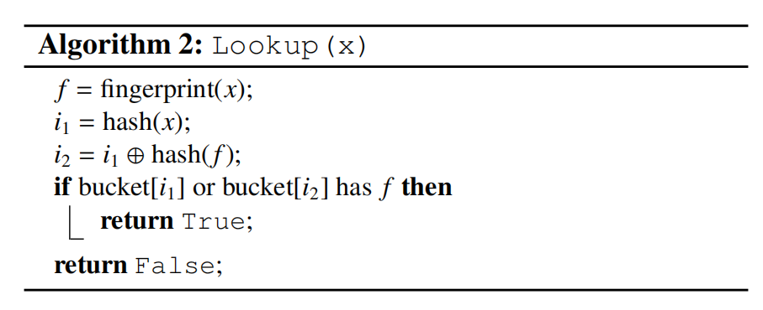
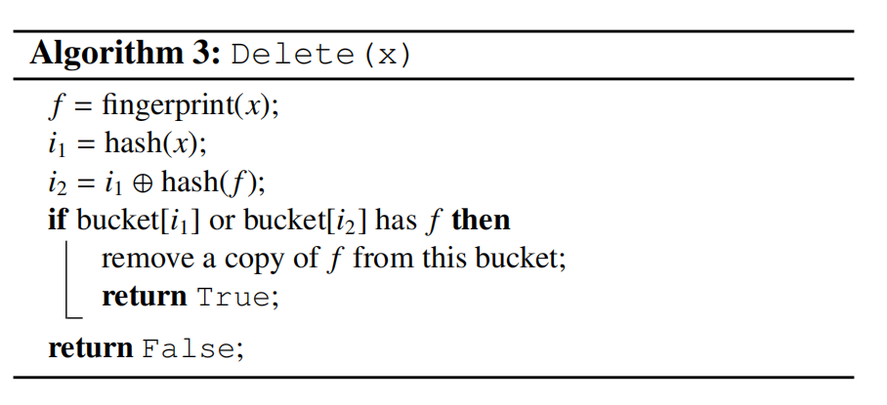
Cuckoo Filter basic operations---Lookup、Delete
在删除操作中避免了两个元素共享一个候选桶且具有相同指纹时的错误删除问题，删除后过滤器的假阳性保持不变。
查找操作
删除操作

Slide 14
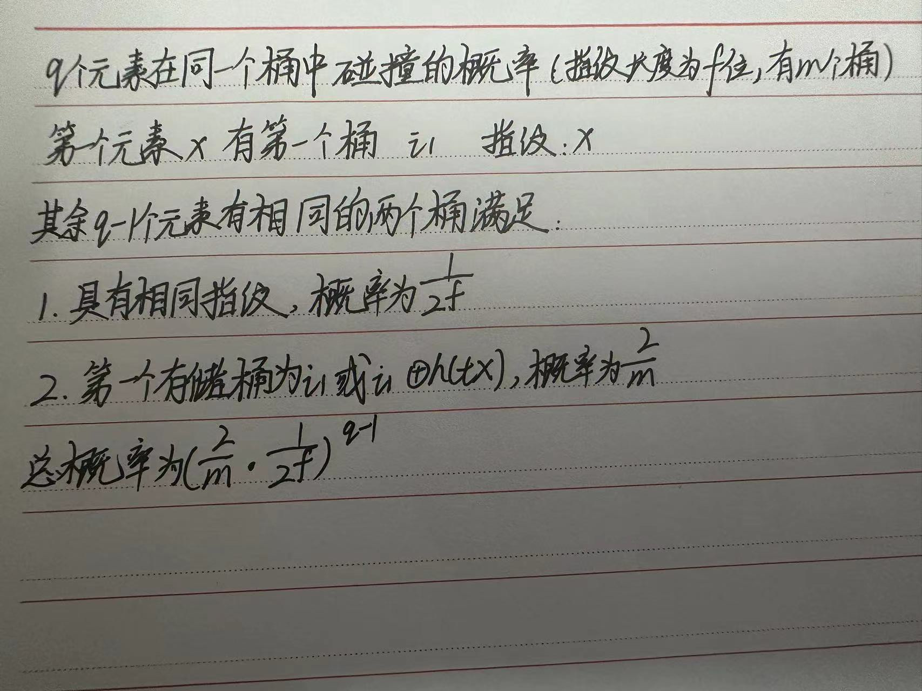
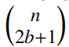
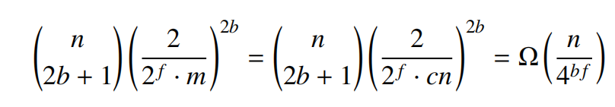
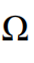
Asymptotic behavior
最小的指纹大小：要尽可能地实现每个元素在指纹方面的最小空间开销，但是如果哈希表过大但指纹过小，会导致哈希碰撞而导致插入失败的机会增加，也会降低表的一个占用率，以下对插入失败概率的下界进行了一个分析。
现在随机插入n个元素，当有q=2b+1个元素映射到相同的两个桶时插入就会失败，总共有 个不同的集合，则在构造过程中发生碰撞的2b+1个元素的组的预期数量为:
即4的bf次方必须是（（n）避免非微小的失败概率，所以指纹大小必须为f = (log n/b) bits，但是对于布隆过滤器每个元素使用一个常数位（大约是In(1/ϵ)位，实际上我们使用合理大小的桶b，指纹大小就可以保持较小。

Slide 15
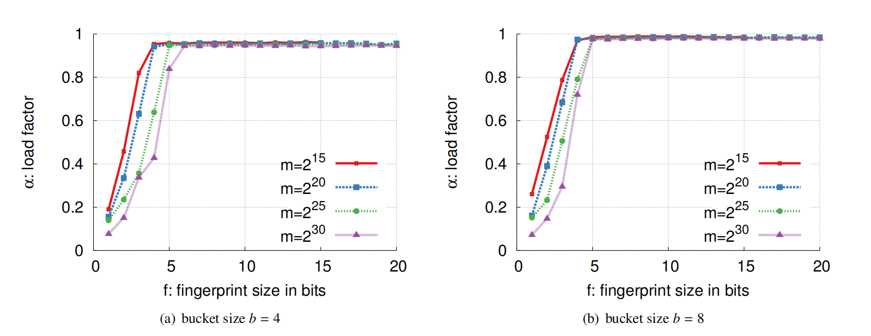
在图中当b=4,m=2的30次方时，一旦指纹超过6位，就可以实现最佳负载因子，也符合了如果桶足够大，每个指纹的 （log n)增长较缓慢，6位的指纹足以确保哈希表的利用率非常高。

Slide 16
第三部分
Cuckoo Filter optimization

Slide 17
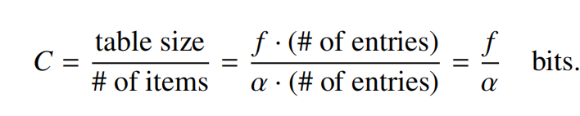
Space Optimizations---parameter choices and additional mechanisms
空间效率：一个完整过滤器中的表示每个元素的平均位数来衡量
公式： (C表示每个元素的均摊成本空间）
在上一节的展示中，f和a都与桶的大小b有关，所以基于所给的目标假阳性率ϵ，选择一个最佳的桶的尺寸。

Slide 18
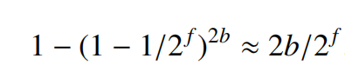
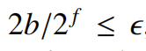
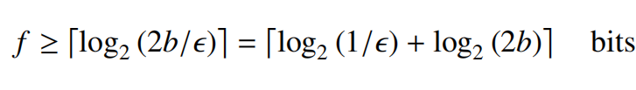
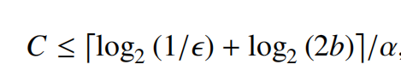
Space Optimizations--- optimal bucket size
保持布谷鸟过滤器的总大小不变，改变桶大小会导致两个结果：
1.b越大，a越大；较大的桶可以提高表的利用率；
2.b越大，f越大；较大的桶需要较长的指纹才能保持相同的假阳性率；
最坏的情况：每个条目中一次查询能与存储的指纹匹配并返回假阳性成功匹配的最大概率为1/2的f次方，在做了2b次这样的匹配后，命中假指纹的概率上限为：
为了保留目标假阳性率，要确保 ，需要的最小指纹大约是：
根据空间效率公式平均空间成本C所受约束为：
这表明了布谷鸟过滤器渐进优于每个元素需要1.44log2(1/ϵ)个位的布隆过滤器。

Slide 19
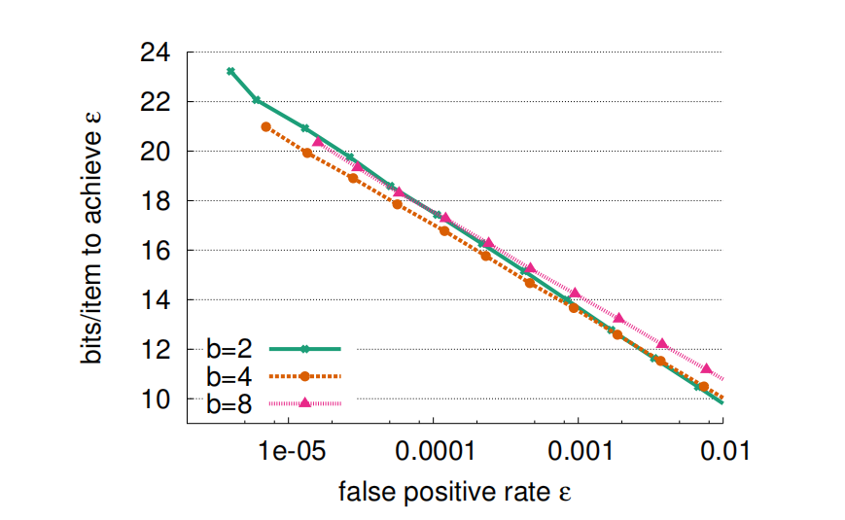
Space Optimizations--- optimal bucket size
每个元素的均摊空间成本与测量的假阳性率
结论是选择布谷鸟过滤器（每个元素有两个候选桶，每个桶最多有四个指纹）作为默认配置，可以达到大多数实际应用可能需要的最佳或接近最佳的空间效率的假阳性率。

Slide 20
Space Optimizations--- semi-sorting bucket
半桶排序主要针对每个桶有b=4条目的布谷鸟过滤器，可以每个元素节省一位的节省空间；假设每个桶包含b=4个指纹，每个指纹为f=4位，在未压缩前一个桶占16为；然后对存储在这个桶中的4个指纹进行排序，总共有3876种可能，我们预先把这3876种可能的桶值存储在一个额外的表中，并将原始桶替换为一个到这个预先计算的表的索引中，那么每个原始桶可以用12位索引表示，每个指纹节省了1个比特。但是为了获得高的查找性能，必须使编码/解码表足够小以适应缓存。

Slide 21
第四部分
Bloom Filter vs Cuckoo Filter

Slide 22
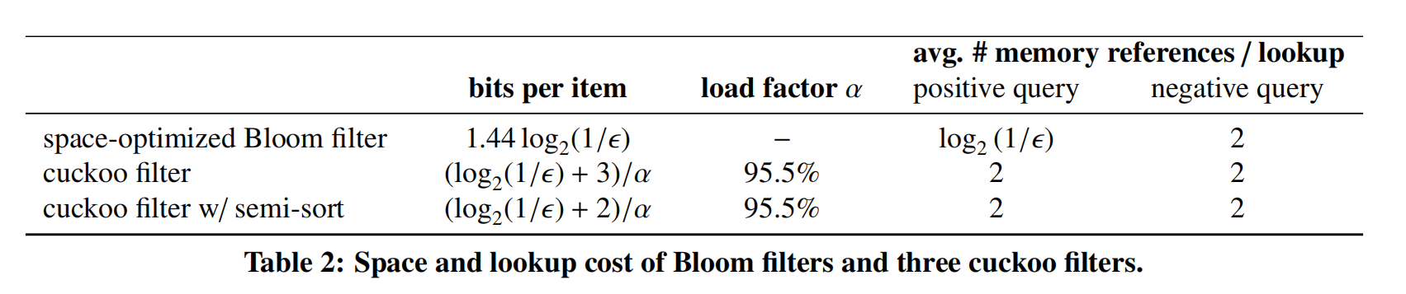
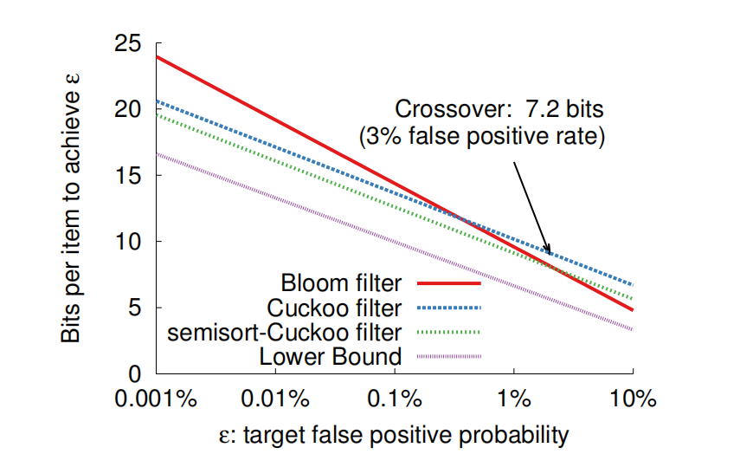
comparison---space efficiency

Slide 23
comparison---number of memory accesses、value association、maximum capacity、limited duplicates
对于有k个哈希函数的布隆过滤器，一次正向查询必须从位数组中读取k位,空间优化的布隆过滤器则需要k=log2(1/ϵ)位，随着ϵ越来越小，必须探测更多的位，在读取每个位时可能会导致更多的缓存行缺失；负向查询则需要平均读取两位；则对于布谷鸟过滤器，无论是正向还是负向查询，最多只会导致两个缓存行缺失。
布谷鸟过滤器可以拓展为同时为每个匹配指纹返回一个关联值（存储在过滤器外部），它为每个现有的元素平均返回1+ϵ值，并为每个不存在的元素平均返回ϵ个值。而布隆过滤器的变体可以扩展这种功能，但结构比较复杂。
为了保持相同的假阳率，布谷鸟和布隆过滤器都必须进行扩容。
对于布谷鸟过滤器，如果支持删除，那么插入kb+1次同一元素，则会导致插入失败，而布隆过滤器和不可删除的布谷鸟过滤器没有影响。

Slide 24
comparison---number of memory accesses、value association、maximum capacity、limited duplicates
对于有k个哈希函数的布隆过滤器，一次正向查询必须从位数组中读取k位,空间优化的布隆过滤器则需要k=log2(1/ϵ)位，随着ϵ越来越小，必须探测更多的位，在读取每个位时可能会导致更多的缓存行缺失；负向查询则需要平均读取两位；则对于布谷鸟过滤器，无论是正向还是负向查询，最多只会导致两个缓存行缺失。
布谷鸟过滤器可以拓展为同时为每个匹配指纹返回一个关联值（存储在过滤器外部），它为每个现有的元素平均返回1+ϵ值，并为每个不存在的元素平均返回ϵ个值。而布隆过滤器的变体可以扩展这种功能，但结构比较复杂。
为了保持相同的假阳率，布谷鸟和布隆过滤器都必须进行扩容。
对于布谷鸟过滤器，如果支持删除，那么插入kb+1次同一元素，则会导致插入失败，而布隆过滤器和不可删除的布谷鸟过滤器没有影响。

Slide 25
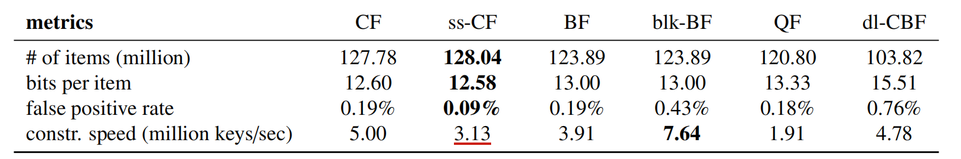
布谷鸟过滤器及变体vs布隆过滤器及变体
CF:布谷鸟过滤器 ss-CF:半排序布谷鸟过滤器 BF:标准布隆过滤器
blk-BF:块布隆过滤器 QF:商过滤器 dl-CBF:d-left计数布隆过滤器
度量
空间效率：过滤器大小除以完整过滤器包含的元素来测量
实现的假阳性率：通过查询不存在的条目的过滤器并计算正返回值的比例来测量
构造速度：一个完整过滤器包含的元素数量除以从空元素构建完整过滤器所需的时间
查找、插入和删除吞吐量：过滤器每秒可以执行的平均操作数来衡量。该值可以取决于工作负载和过滤器的占用情况
空间效率和构建速度

Slide 26
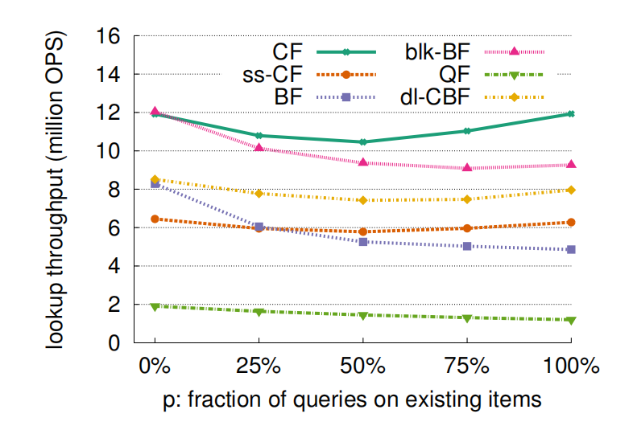
布谷鸟过滤器及变体vs布隆过滤器及变体
当过滤器达到其容量时的查找性能

Slide 27
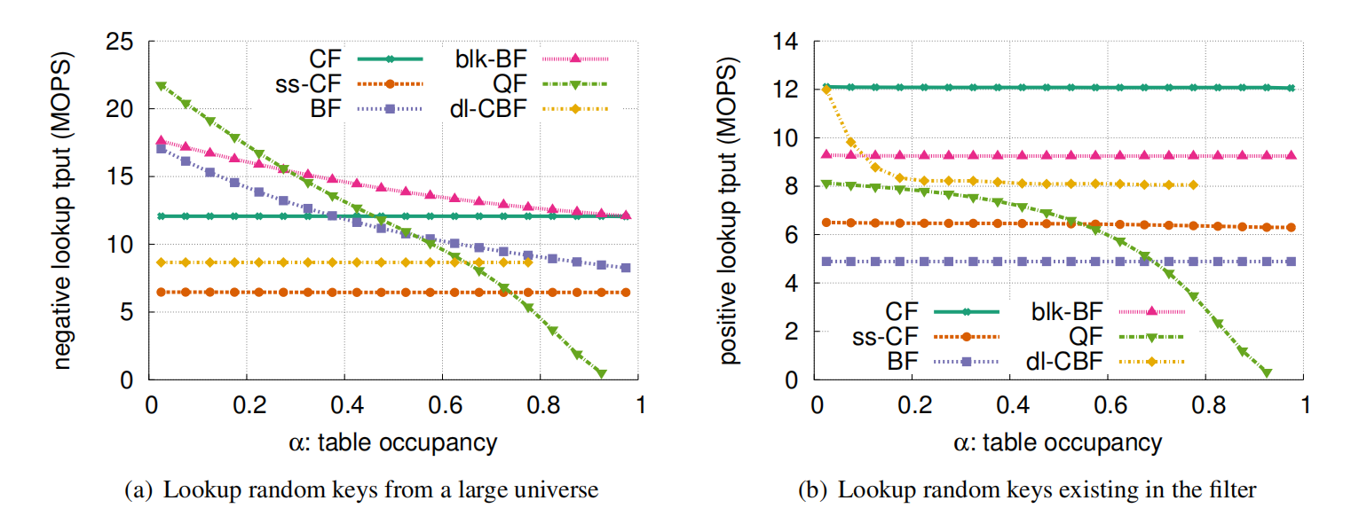
布谷鸟过滤器及变体vs布隆过滤器及变体
在不同的占用率下查找吞吐量

Slide 28
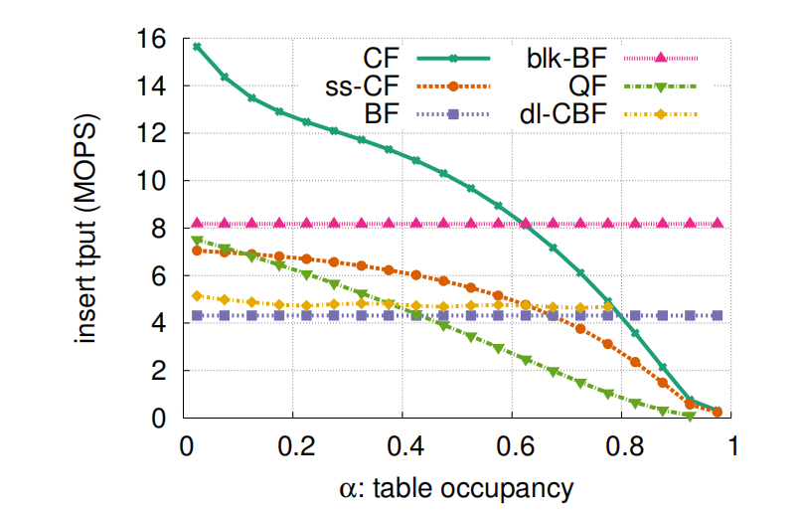
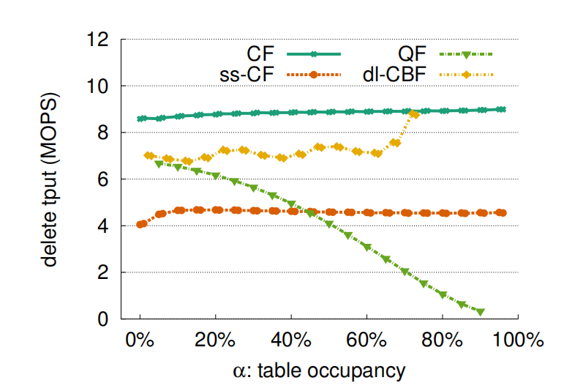
布谷鸟过滤器及变体vs布隆过滤器及变体
插入性能
删除性能

Slide 29
总结：CF确保了不同工作负载和不同占用水平下的高稳定的性能，它的插入的吞吐量随着过滤器的填充而下降，但总体构建速度比其他过滤器快，除了blk-BF。使用半桶排序的布谷鸟过滤器比空间优化的BFs更具有空间效率，虽然让查找、插入和删除慢了一点，但仍然比传统的BFs更快。
CF相比于BF的优点
1. 它支持动态添加和删除元素;
2. 它提供了比传统布隆过滤器更高的查找性能，即使在接近满的情况下(例如，空间利用率为95%);
3. 它比其他方法(如商滤波器)更容易实现；
4.在许多实际应用中，如果目标误报率ϵ小于3%，那么它比布隆过滤器占用更少的空间。

Slide 30
“ Work Report ”
感谢观看

